Slide 1
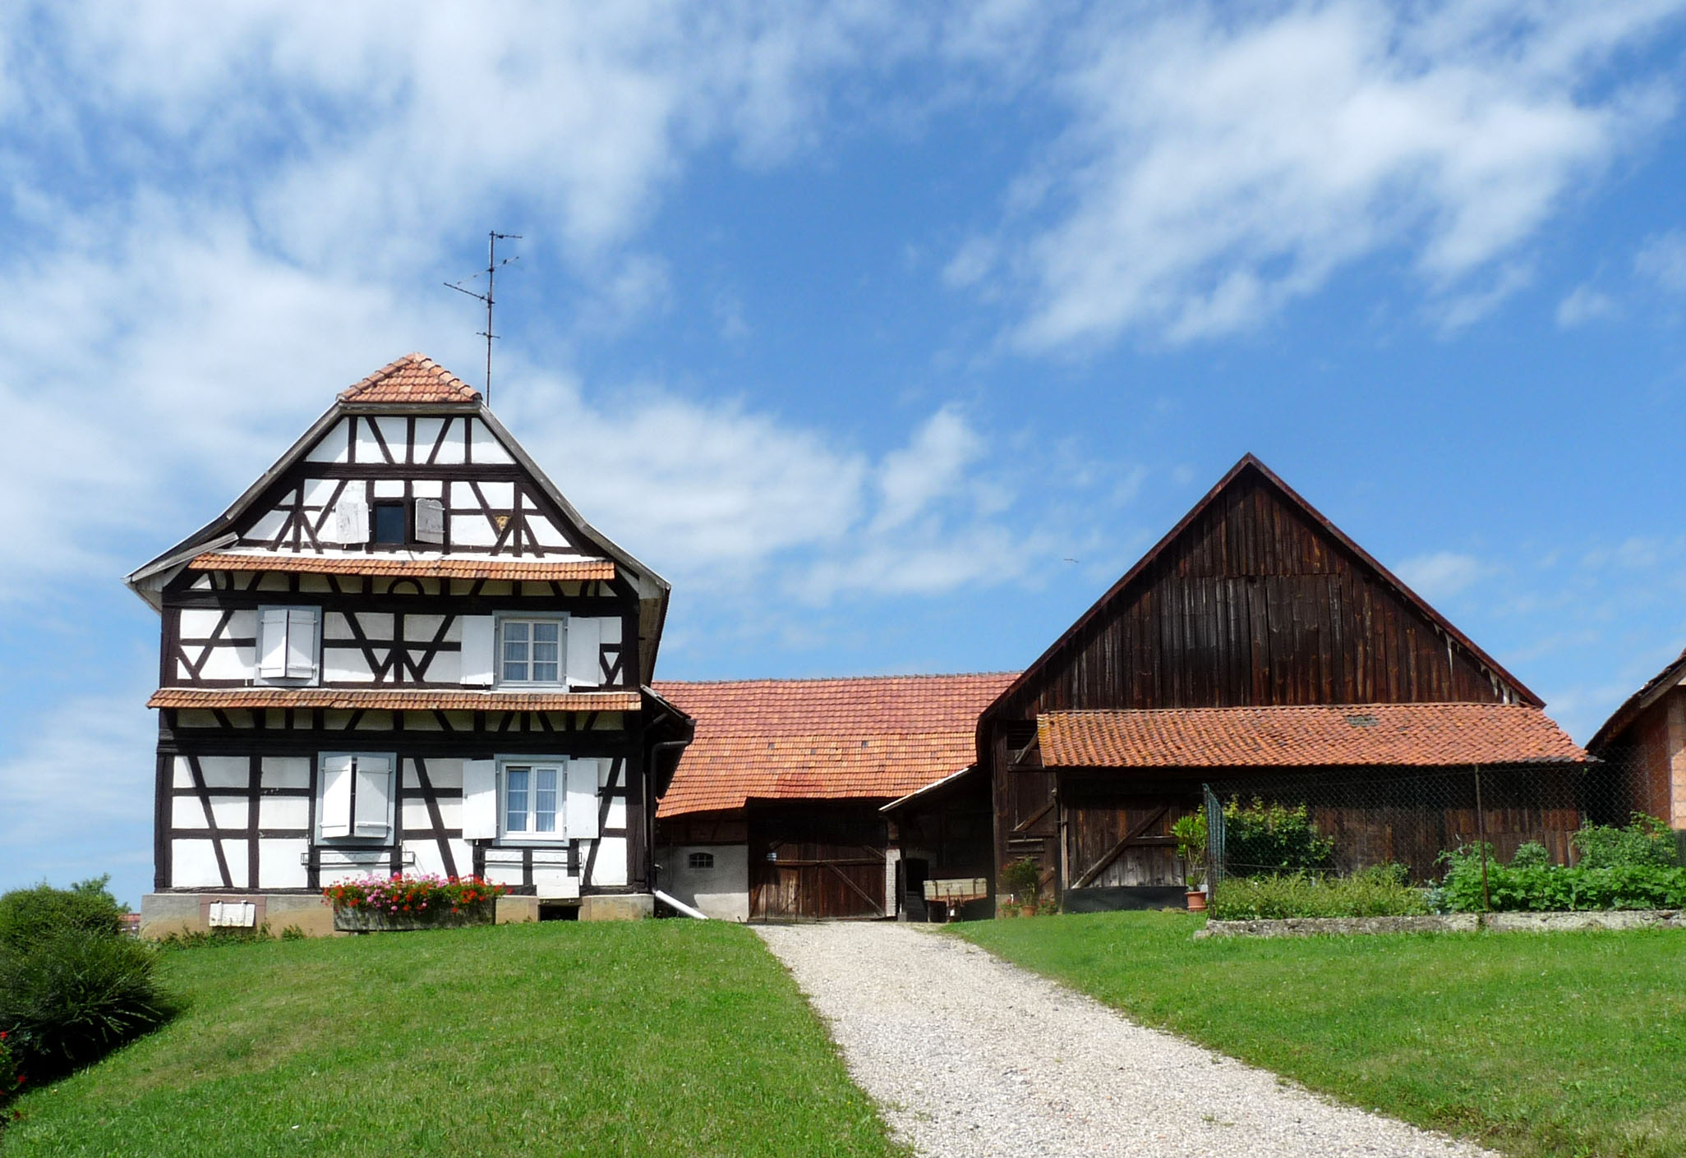
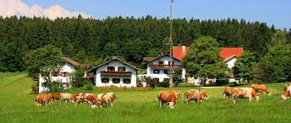
Eine schwere Entscheidung
(Teška odluka)

Slide 2
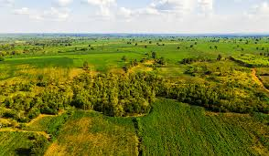
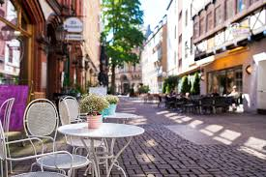
Land oder Stadt? Was fällt dir zum Thema ein?
Land
Stadt

Slide 3
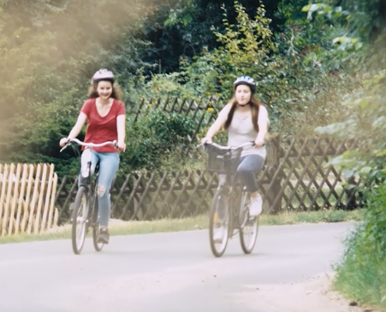
Leute auf dem Land
Lena und Klara fahren mit ihren Farrädern und dann passiert etwas…
https://hr.izzi.digital/DOS/52461/52680.html

Slide 4
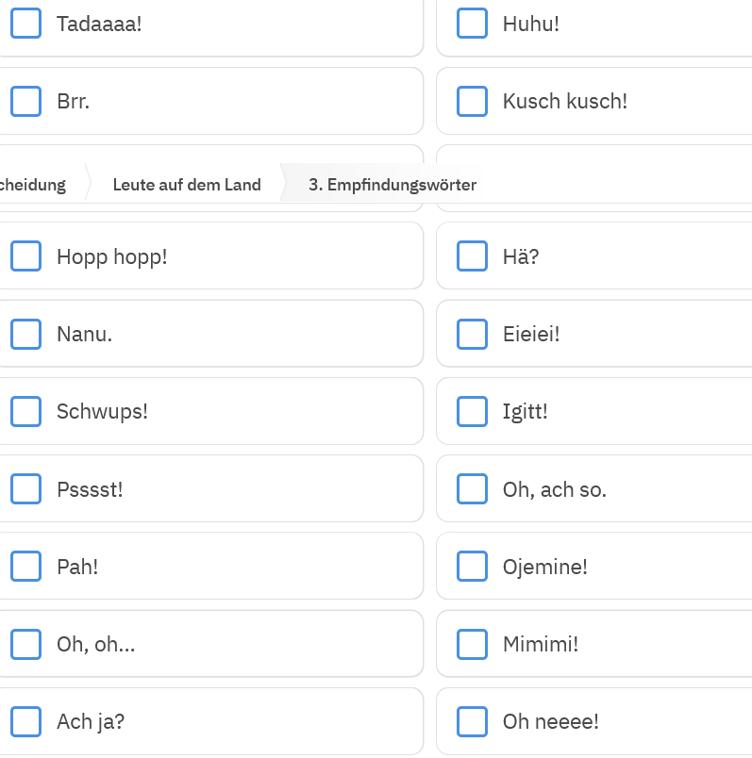

Slide 5
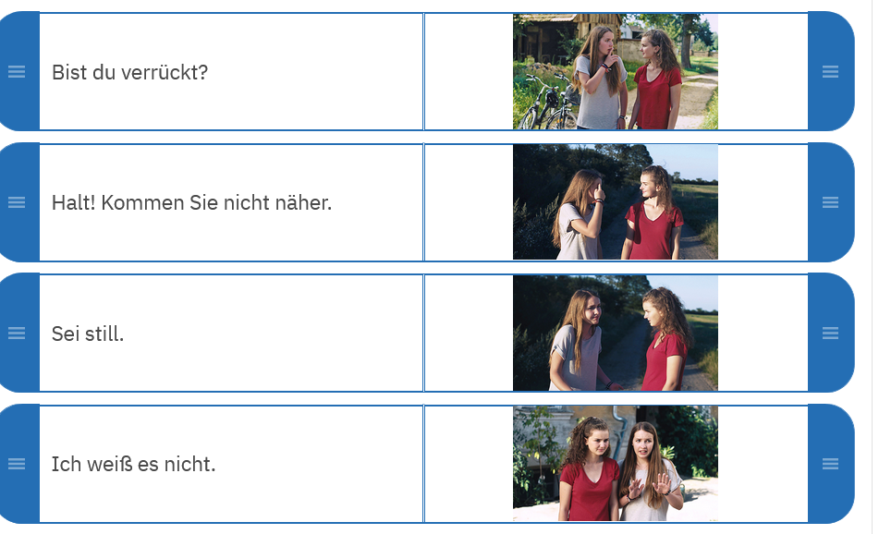

Slide 6
Leute auf dem Land
das Land= zemlja (selo) –auf dem Land
das Dorf= selo- im Dorf
die Stadt=grad-in der Stadt
die Entscheidung=odluka
die Kettensäge=motorna pila
der Bauernhof=seosko imanje
der Bauer=seljak

Slide 7
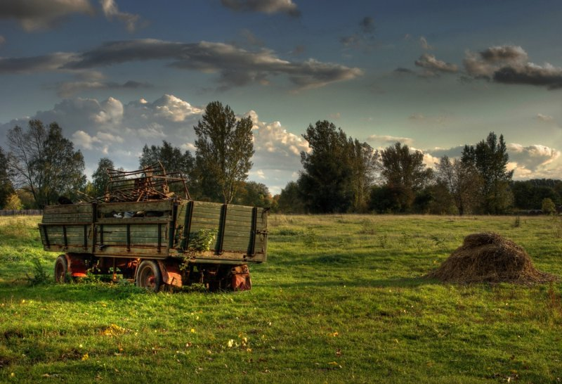
Was ist passiert?
Lena und Klara sind mit den Fahrrädern gefahren .
Sie mussten anhalten, weil Klaras Rad kaputt war.
Dann sind sie auf einem Bauernhof gegangen . Da war ein Mann mit einer Kettensäge und er hat sie erschrechkt.
Weil sie Angst hatten, sind die Mädchen weggerannt.
Während der Wanderung hat Klara Lena erzählt, dass sie nach Berlin zu ihren Papa umziehen will. Das hat Lena traurig gemacht.
Die Mädchen konnten ohne Fahrräder nicht nach Hause, also mussten sie zurück auf dem Bauernhof gehen, weil ihre Fahräder noch immer da waren. Der Bauer hat sie da erwartet und Klaras Farrad repariert.
Ta fotografija korisnika Nepoznat autor: licenca CC BY

Slide 8
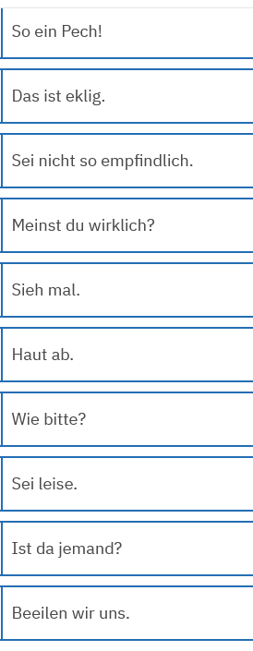
Kakav peh!
To je odvratno!
Nemoj biti tako osjetljiv!
Stvarno to misliš?
Pogledaj.
Odlazi. Nestani. Makni se.
Kako molim?
Budi tiho.
Ima li koga tamo?
Požurimo se!

Slide 9
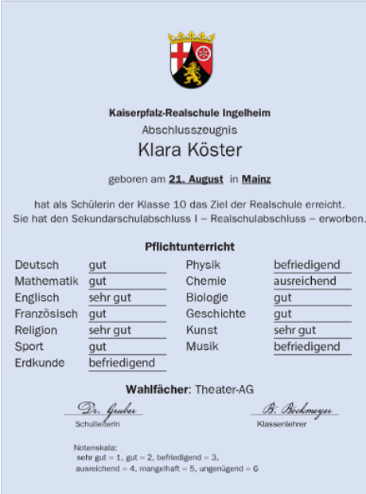
Klaras Zeugnis
das Zeugnis=svjedodžba
Wie sieht Klaras Zeugnis aus?
Wie sind ihre Noten?
Ist sie eine gute Schülerin?
Buch, Seite 55/56

Slide 10
Das Schulsystem in Kroatien
1.Welche Schulen gibt es?
Es gibt eine Grundschule, danach ein Gymnasium oder eine Mittelschule.
2.Wie lange muss man in deinem Land zur Schule gehen?
Die Grundschule dauert acht Jahre.
Das Gymnasium dauert 4 Jahre.
Die Mittelschule dauert drei, vier oder fünf Jahre.

Slide 11
4.Welche Fächer hast du dieses Jahr?
Kroatisch, Kunst (Malen), Musik, Mathematik (Mathe), Biologie, Physik, Geschichte, Geografie, Werken, Informatik, Sport, Chemie, Deutsch, Englisch, Klassenstunde, Religion.
3.Welche Note ist die beste?
5 (ausgezeichnet) ist die beste Note.

Slide 12
Tragt ihr eine Schuluniform?
Wie sind die Unterrichszeiten?
Nein, wir tragen keine Schuluniformen.
Der Unterricht dauert (meistens) acht Stunden.

Slide 13
Wann habt ihr Ferien?
Im Herbst
Im Winter
Im Frühling
Im Sommer

Slide 14
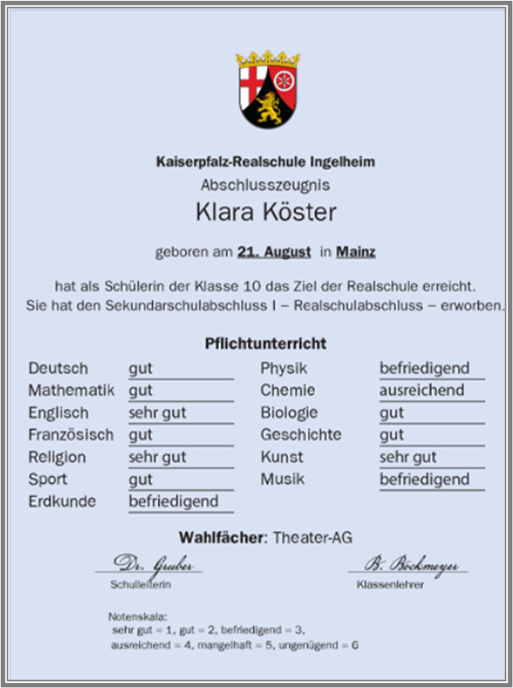
Wer ist das? Und wie heißt dieses Dokument?

Slide 15
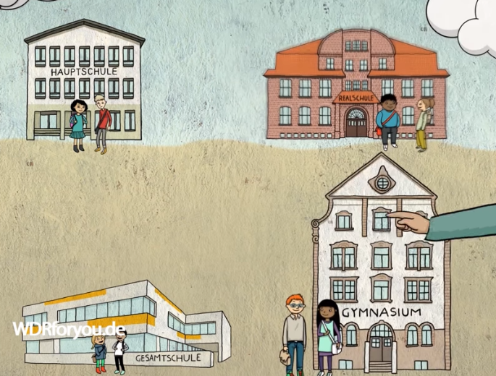
Klara hat die Klasse 10 beendet und einen Realabschluss erworben. Aber, was ist eine Realschule?
https://www.youtube.com/watch?v=Q44V-_Icbjc

Slide 16
Klara hat einen Plan!

Slide 17
Was ist Klaras Plan?
https://hr.izzi.digital/DOS/52461/52689.html

Slide 18
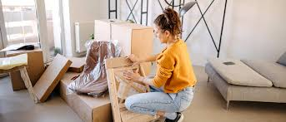
Was will sie denn?
Sie will
1. von ihrer Mutter (aus Ingelheim) ausziehen
2. nach Berlin umziehen
3.bei ihrem Papa einziehen ☺

Slide 19
Buch, Seite 56

Slide 20
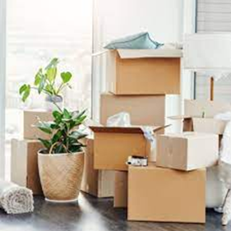
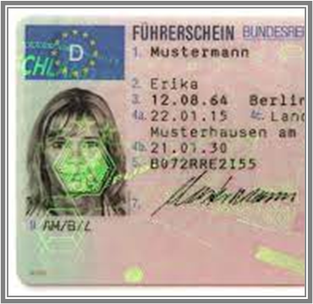
Klara schreibt Papa
endlich=napokon
vorbei=beendet=gotovo/ završeno
weiter=dalje
ausziehen=iseliti se
umziehen=preseliti se
einziehen=useliti se
die Ausbildung= izobrazba/obrazovanje
allein=sam
die Kellnerin=konobarica
die Erzieherin=odgojiteljica
die Stewerdess=stjuardesa
der Führerschein=vozačka dozvola
der Abschluss=završetak školovanja
der Beruf=zanimanje

Slide 21
Eine Zusammenfassung
Arbeitet in Gruppen!
Buch, Seite 57

Slide 22
Arbeitsheft, Seite 52

Slide 23
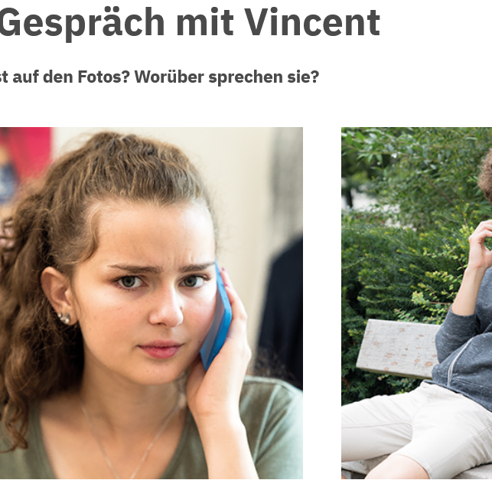
Du könntest auch nach Berlin ziehen ( I ti bi se mogla preseliti u Berlin)
https://hr.izzi.digital/DOS/52461/52690.html
Buch, Seite 58, Aufgabe 7

Slide 24
Schularbeit Du könntest auch nach Berlin ziehen.
Könnte + infinitiv
Prepiši glagol i prevedi u bilježnicu!
Lena könnte neue Freunde finden.

Slide 25
Was könnte Lena in Berlin machen? Kreuz an!
Buch, Seite 58, Aufgabe 8
Was denkst du, was könnte Lena in Belin machen und was nicht? ----Napiši nekoliko rečenica u svoju bilježnicu.
Lena könnte bei ihrem Vater wohnen.
Lena könnte nicht beim Baurern frische Milch kaufen.

Slide 26
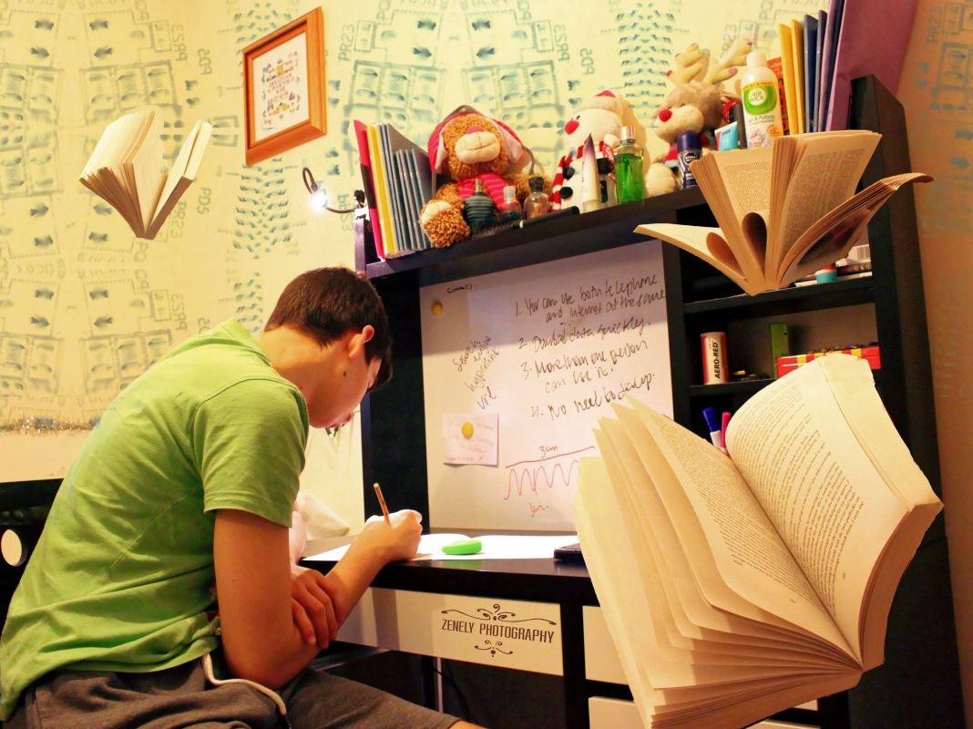
ARBEITSHEFT, Seiten 53, 54, 55
Radna bilježnica, 53., 54. i 55. str.

Slide 27
Projekt: Werbung und Flyer für die Stadt bzw. Land
https://hr.izzi.digital/DOS/52461/52698.html
Was gibt es alles auf dem Land oder in der Stadt? (Arbeitsheft, Seite 50)

Slide 28
Wo ist die Lebensqualität besser?

Slide 29
Was ist typisch für das Land oder die Stadt? (Menschen, Tiere, Luft, Verkehr, Gebäude,…)
Was kannst du alles in der Stadt oder auf dem Land (besser) machen?
Wo würdest du lieber leben? In der Stadt oder auf dem Land? Warum?
Würdest du gern in eine Großstadt ziehen oder würdest du lieber auf dem Land wohnen?

Slide 30
Mach einen Flyer oder eine Werbung für die Stadt oder das Land! Benutze:
https://www.canva.com/
https://create.vista.com/artboard/?width=42&height=59.4&group=MM&format=Poster&measureUnits=cm&_gl=1*d4eaqu*_ga*MTQxMTYwNzgxMi4xNjQ4NjYzMjc0*_ga_8Z70NX2GY4*MTY0ODY2MzI3NC4xLjAuMTY0ODY2MzI3NC4w
oder
Powerpoint

Slide 31
Und dann zeig uns deinen Flyer, poste auf:
https://padlet.com/sanja1301/5jsrxts8rj8vdwo4

